Slide 1
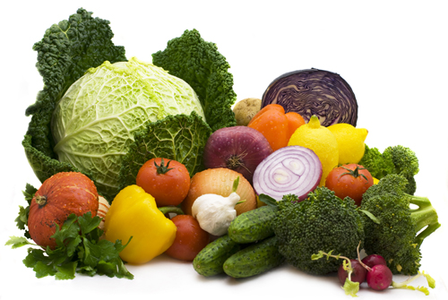
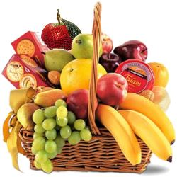
Здоровая и полезная пища
Составила: воспитатель Шадрина К.С.,
Комелькова Н.Р.

Slide 3
Немного о витаминах Витамин А – он очень важен для зрения и роста. Его много в моркови, сливочном масле, яйцах, помидорах, петрушке. Витамин В - помогает работать нашему сердцу, помогает организму бороться с разными болезням. Его много в семенах подсолнуха, в печёнке, в мясе, в свежих помидорах, в фасоли, в яйцах, хлебе, в молоке. Витамин С – укрепляет весь наш организм, защищает от простуды и других болезней. Когда его мало в пище, человек слабеет. Этот витамин есть в свежих фруктах - в апельсинах, грейпфруте , лимонах, хурме и бананах, а также в сырых овощах - помидорах, жёлтой репе, моркови, капусте, луке, чесноке. Витамин Д – делает наши ноги , руки крепкими, этот витамин предохраняет от размягчения костей. Он содержится в свежих яйцах, рыбьем жире. В свежей капусте,, в молочных продуктах.

Slide 4
Правила питания:
1. Надо питаться продуктами, которые полезны для здоровья (обязательно есть овощи и фрукты)
2. Есть надо не много. Переедание вредно для организма.
3. Пищу нужно хорошо прожевывать.
4. Перед едой надо всегда мыть руки с мылом.
5. Полоскать рот после еды
6. Во время приема пиши не разговаривать.
7. Нужно завтракать, обедать и ужинать в одно и те же время. Наш желудок привыкнет приниматься за работу в определенные часы. И пища будет перевариваться быстрее, приносить больше пользы.

Slide 6
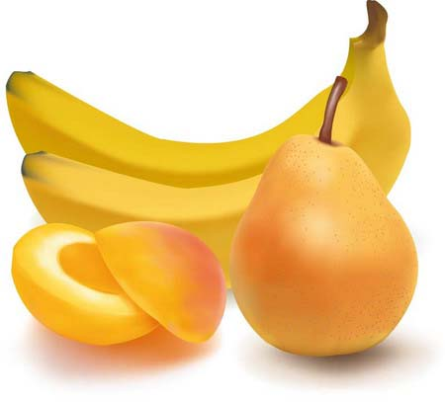
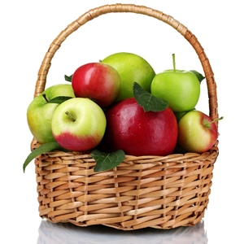
Фрукты

Slide 7
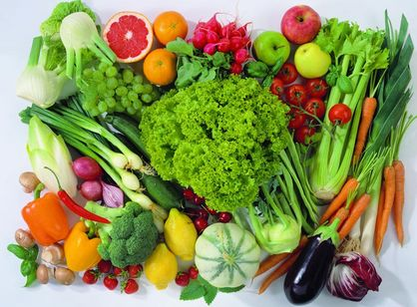
Овощи

